Slide 1

Sistema da Informação
Fundamentos de Sistemas de Informação
Tipo de Sistemas de Informação
2015
Alunos:
Adineuton Carvalho

Slide 2
TIPOS DE SISTEMAS DE INFORMAÇÃO
Sistemas de Processamento de Transações (SPT)
Os ​ Sistema de Processamento de Transação (SPTs), são sistemas de suporte, em nível operacional, às atividades do dia a dia da organização. São utilizados na automação de tarefas repetitivas e transacionais, como as de controle de estoques, contabilidade, sistemas de cobrança e pago de contas, folha de pagamento, etc. É o mais antigo tipo de sistema de informação. Os sistemas deste tipo geralmente são padronizados, isto é, que devem ser operados da mesma forma. Como eles suportam as operações da empresa, as respostas do sistema devem ser rápidas, o sistema também deve ser confiável.
Fundamentos de Sistemas de Informação
2015
Sistema da Informação – 1º Período

Slide 3
TIPOS DE SISTEMAS DE INFORMAÇÃO
Características de um Sistema de Processamento de Transação cada transação do SPT requer:
Entrada e alimentação de dados
Processamento e armazenamento
Geração de documentos e relatórios
Fundamentos de Sistemas de Informação
2015
Sistema da Informação – 1º Período

Slide 4
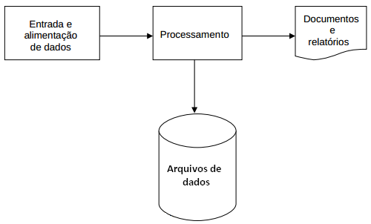
TIPOS DE SISTEMAS DE INFORMAÇÃO
Fundamentos de Sistemas de Informação
2015
Sistema da Informação – 1º Período

Slide 5
TIPOS DE SISTEMAS DE INFORMAÇÃO
Tipos de Aplicações do Processamento de transações
Controle de estoque: Responsável por controlar produtos armazenados de uma empresa, também é de sua responsabilidade o controle da movimentação desses produtos (entrada e saída) e outras funcionalidades dependendo do tipo de estoque;
Logística: O objetivo principal da logística é o de “colocar o produto certo, na hora certa, no local certo e ao menor custo possível” (Ballou, 2003). Responsável por interligar as atividades logísticas de uma empresa, constituída por quatro níveis de funcionalidade: transações, controle de gestão, análise de decisão e planejamento estratégico;
Financeiro: Responsável pela gestão de ativos financeiros da empresa, abrangendo categorias de processo como Contas a pagar, Contas a receber, Fatura, Compras, entre outras;
Fundamentos de Sistemas de Informação
2015
Sistema da Informação – 1º Período

Slide 6
TIPOS DE SISTEMAS DE INFORMAÇÃO
Vendas: A principal característica dessa categoria é obter dados e gerar estatísticas para gerar um melhor planejamento sobre o processo de vendas da empresa. Dessa maneira é possível antecipar tendências econômicas e variações do mercado podendo assim, confrontando dados reais com os planejamentos, antecipar a decisão, auxiliando na melhor medida a ser tomada;
Compras: O sistema de informação para Compras é relacionado à área de compras da empresa, podendo ser de produtos ou de serviços terceirizados. Através dela é possível analisar dados de mercado para um melhor planejamento de compras em longo prazo.
Fundamentos de Sistemas de Informação
2015
Sistema da Informação – 1º Período

Slide 7
TIPOS DE SISTEMAS DE INFORMAÇÃO
Os Sistemas de informação Gerencial (SIG) são sistemas ou processos que fornecem as informações necessárias para gerenciar com eficácia as organizações. Um SIG gera produtos de informação que apoiam muitas necessidades de tomada de decisão administrativa e são o resultado da interação colaborativa entre pessoas, tecnologias e procedimentos, que ajudam uma organização a atingir as suas metas.
Fundamentos de Sistemas de Informação
2015
Sistema da Informação – 1º Período

Slide 8
TIPOS DE SISTEMAS DE INFORMAÇÃO
Um SIG pode incluir software que auxilia na tomada de decisão, recursos de dados, tais como bancos de dados, o hardware de um sistemas de recursos, sistemas de apoio decisão, sistemas especialistas, sistemas de informação executivas, gestão de pessoas, gestão de projetos e todos os processos informatizados que permitem que a empresa funcione eficientemente. É um sistema que disponibiliza a informação certa, para a pessoa certa, no lugar certo, na hora certa, da forma correta e com o custo certo.
Fundamentos de Sistemas de Informação
2015
Sistema da Informação – 1º Período

Slide 9
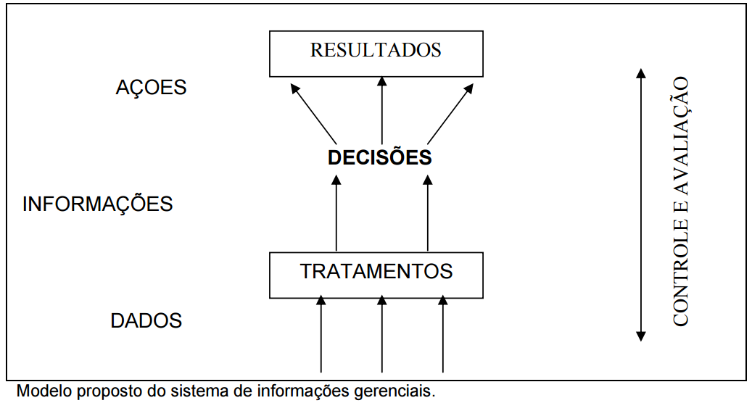
TIPOS DE SISTEMAS DE INFORMAÇÃO
Fundamentos de Sistemas de Informação
2015
Sistema da Informação – 1º Período

Slide 10
TIPOS DE SISTEMAS DE INFORMAÇÃO
Classificação do Sistema
Os sistemas podem ser classificados de diversas formas, em geral classificam-se os sistemas de duas maneiras principais: Sistemas Abertos e Sistemas Fechados.
Sistema Aberto
A interação da empresa com a sociedade e o ambiente onde ela atua caracteriza essencialmente o chamado sistema aberto.
Sistema Fechado
O sistema fechado independe do meio externo para o desenvolvimento das externo para o desenvolvimento das suas funções. Os sistemas fechados são entendidos como os que não mantém relação de interdependência com o ambiente externo.
Fundamentos de Sistemas de Informação
2015
Sistema da Informação – 1º Período

Slide 11
TIPOS DE SISTEMAS DE INFORMAÇÃO
SISTEMAS ESPECIALISTAS NO GERENCIAMENTO DA INFORMAÇÃO
A expressão inteligência artificial está associada, geralmente, ao desenvolvimento de sistemas especialistas. Estes sistemas baseados em conhecimento, construídos, principalmente, com regras que reproduzem o conhecimento do perito, são utilizados para solucionar determinados problemas em domínios específicos. A área médica, desde o início das pesquisas, tem sido uma das áreas mais beneficiadas pelos sistemas especialistas, por ser considerada detentora de problemas clássicos possuidores de todas as peculiaridades necessárias, para serem instrumentalizados por tais sistemas .
Fundamentos de Sistemas de Informação
2015
Sistema da Informação – 1º Período

Slide 12
TIPOS DE SISTEMAS DE INFORMAÇÃO
VANTAGENS DA UTILIZAÇÃO DE SISTEMAS ESPECIALISTAS
Os benefícios advindos da utilização da técnica de sistema especialista são diferentes daqueles obtidos pelos sistemas tradicionais, por tratar-se de sistemas dotados de inteligência e conhecimento. Dentre outras vantagens, podemos destacar:
Um sistema especialista é capaz de estender as facilidades de tomada de decisão para muitas pessoas. O conhecimento dos especialistas pode ser distribuído, de forma que possa ser utilizado por um grande número de pessoas ;
Um sistema especialista pode melhorar a produtividade e desempenho de seus usuários, considerando que o provê com um vasto conhecimento, que, certamente, em condições normais, demandaria mais tempo para assimilá-lo e , consequentemente, utilizá-lo em suas tomadas de decisão;
Fundamentos de Sistemas de Informação
2015
Sistema da Informação – 1º Período

Slide 13
TIPOS DE SISTEMAS DE INFORMAÇÃO
Sistemas especialistas reduzem o grau de dependência que as organizações mantêm quando se veem em situações críticas, inevitáveis, como, por exemplo, a falta de um especialista. As pessoas morrem, ficam doentes, tiram férias e até optam por melhores ofertas de trabalhos; ao assim proceder, tornam as organizações em que trabalham vulneráveis e extremamente dependentes de suas decisões. Ao registrar o conhecimento de empregados nos sistemas especialistas, promove-se uma significativa redução no grau de dependência entre empresa e presença física do empregado;
Sistemas especialistas são ferramentas adequadas para serem utilizadas em treinamentos de grupos de pessoas, de forma rápida e agradável, podendo servir, após o treinamento, como instrumento para coleta de informações sobre o desempenho do treinando, obtendo subsídios para reformulação das lições para a obtenção de melhor desempenho, além de prestar suporte imediato para os treinando durante a utilização dos conhecimentos na realização de suas tarefas diárias.
Fundamentos de Sistemas de Informação
2015
Sistema da Informação – 1º Período

Slide 14
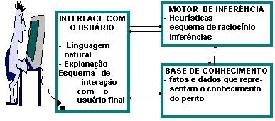
TIPOS DE SISTEMAS DE INFORMAÇÃO
ESTRUTURA BÁSICA DE UM SISTEMA ESPECIALISTA
A estrutura básica para um sistema especialista, é constituída por três elementos fundamentais: base de conhecimento, motor de inferência e interface com o usuário, conforme pode ser observado na figura, a seguir :
Fundamentos de Sistemas de Informação
2015
Sistema da Informação – 1º Período

Slide 15
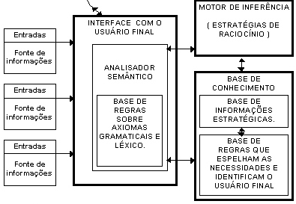
TIPOS DE SISTEMAS DE INFORMAÇÃO
ARQUITETURA PARA O SISTEMA ESPECIALISTA PARA GERENCIAMENTO DA INFORMAÇÃO (SEGI)
Um sistema de gerenciamento da informação, deverá ser construído a partir da integração dos seus elementos básicos: interface com o usuário, base do conhecimento e motor de inferência, que podem ser visualizados no diagrama apresentado, na figura, a seguir:
Fundamentos de Sistemas de Informação
2015
Sistema da Informação – 1º Período

Slide 16
TIPOS DE SISTEMAS DE INFORMAÇÃO
Sistema de Apoio à Decisão (SAD)
Introdução
Os Sistemas de Apoio à Decisão (SAD) cobrem uma grande variedade de sistemas, ferramentas e tecnologias. Há quem pense que o termo SAD está ultrapassado e que foi substituído por um "novo tipo" de sistema chamado "on-line analytical processing" (OLAP). Outros há que preferem realçar os Sistemas de Apoio à Decisão baseados em conhecimento como o "state of the art" dos Sistemas de Apoio à Decisão. Os investigadores operacionais focam nos modelos de simulação e optimização como o "verdadeiro" Sistema de Apoio à Decisão. Numa opinião mais generalizada poderemos dizer que os SAD são um termo compreendido em muitos tipos de sistemas de informação que suportam tomadas de decisões.
Fundamentos de Sistemas de Informação
2015
Sistema da Informação – 1º Período

Slide 17
TIPOS DE SISTEMAS DE INFORMAÇÃO
Definições
São todos os intervenientes na tomada de uma decisão, desde a extração de dados, passando pelo armazenamento, uso de modelos, interface e até o próprio utilizador.
Estes sistemas foram criados com o intuito de servir de adjuntos às pessoas que realizam decisões importantes, de maneira a expandir as suas capacidades, mas sem substituir as suas decisões.
Sistemas de Apoio à Decisão são usados em decisões, em que um julgamento é necessário, ou em decisões que não são completamente suportadas por algoritmos, ou seja é sempre necessário um utilizador para usar estes sistemas, em que este representa o papel mais importante.
Fundamentos de Sistemas de Informação
2015
Sistema da Informação – 1º Período

Slide 18
TIPOS DE SISTEMAS DE INFORMAÇÃO
Características:
Uma vez que não há ainda nenhuma definição exata do que é um SAD, surgiu um acordo sobre quais as principais características e capacidades de um SAD.
Os SAD permitem aos decisores trabalhar com problemas semiestruturados e não estruturados pois conseguem juntar o pensamento humano e a informação computadorizada.
Deve ser providenciado suporte a vários níveis, desde executivos a gerentes.
Deve ser também possível o trabalho individual ou em grupo. Certos problemas menos estruturados podem necessitar do envolvimento de várias pessoas ou departamentos.
Os SAD devem permitir várias decisões independentes ou sequenciais.
Devem abranger todas as fases do processo de decisão: identificação, desenho, seleção e implementação.
Devem suportar uma variedade de processos de tomada de decisão.
Devem poder ser adaptativos ao longo do tempo, devem ser flexíveis, para que os seus utilizadores possam acrescentar, eliminar ou mudar certos elementos chave.
Fundamentos de Sistemas de Informação
2015
Sistema da Informação – 1º Período

Slide 19
TIPOS DE SISTEMAS DE INFORMAÇÃO
Devem ser de fácil utilização, com fortes capacidades gráficas e com uma interface utilizador-máquina que possa aumentar a sua eficiência
Devem tentar melhorar a eficiência das suas decisões (ao nível da qualidade, tempo, exatidão) em vez de se preocupar com o custo dessas decisões
O decisor tem um controlo absoluto sobre todos os passos do processo de tomada de decisão quando está a resolver um problema. O objetivo do SAD é ajudar e não substituir o decisor.
Os utilizadores finais devem ser capazes de construir e modificar sistemas simples. Os sistemas mais complicados devem ser construídos com a ajuda de um especialista.
Um SAD normalmente utiliza modelos para analisar situações de tomada de decisão. A capacidade de modelização permite experiências com diferentes estratégias sob diferentes configurações.
Os SAD devem permitir o acesso a várias fontes, tipos e formatos de dados.
Fundamentos de Sistemas de Informação
2015
Sistema da Informação – 1º Período

Slide 20
TIPOS DE SISTEMAS DE INFORMAÇÃO
Vantagens
Rapidez
Ultrapassar limites cognitivos (através do computador)
Redução de custos
Qualidade (obtenção do valor óptimo mais próximo dos nossos objetivos)
Decisões mais eficazes
Decisões mais eficientes
Melhor comunicação entre os decisores
Melhor utilização do processo de aprendizagem
Fundamentos de Sistemas de Informação
2015
Sistema da Informação – 1º Período

Slide 21
TIPOS DE SISTEMAS DE INFORMAÇÃO
Desvantagens
Problema de ação
Orientação para escolha
Suposição da relevância da resposta do sistema
Transferência de poder ao sistema que não é intencional
É mais difícil atribuir responsabilidades
Fundamentos de Sistemas de Informação
2015
Sistema da Informação – 1º Período

Slide 22
TIPOS DE SISTEMAS DE INFORMAÇÃO
Fundamentos de Sistemas de Informação
2015
Sistema da Informação – 1º Período

